Slide 1
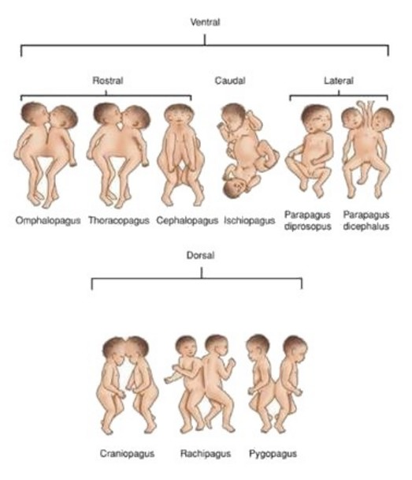
MODULE EMBRYOLOGIE GENERALE
ANOMALIES DU DÉVELOPPEMENT
DE L'ŒUF ET DE L’EMBRYON
PR HANNACHI-HECINI A

Slide 2
DEFINITIONS
Tératologie: le résultat morphologique des anomalies
du développement.
Tératogenèse: le mécanisme d'apparition de ces
anomalies et l'identité du facteur qui en est responsable.
Grossesses gémellaires
La grossesse gémellaire est le développement simultané
de deux fœtus dans la cavité utérine.
Les grossesses gémellaires représentent environ
1,6% des grossesses.

Slide 3
TYPES DE GROSSESSES GEMELLAIRES
Grossesses gémellaires dizygotes
Jumeaux biovulaires : faux jumeaux
Les plus fréquentes (75% des grossesses gémellaires)
Résultent de la fécondation simultanée de deux ovules
pondus au même moment au cours du cycle ovarien par deux
spermatozoïdes.
Chacun donne naissance à un œuf complet pourvu de son
propre placenta.
De tels jumeaux peuvent être de même sexe ou de sexe
différent.
La grossesse est toujours di-amniotique dichoriale
Il existe deux cavités amniotiques et chaque fœtus se
développe dans une cavité amniotique propre à lui.

Slide 4
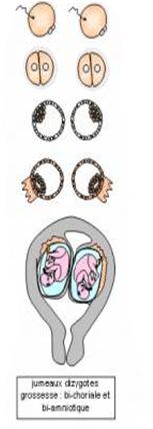

Slide 5
II. Grossesses gémellaires monozygotes
Jumeaux uniovulaires : vrais jumeaux
Représentent 25% des grossesses gémellaires.
Même patrimoine génétique
Mêmes groupes sanguins
transfusions, transplantations ou greffes d'organes sans rejet.
Mêmes maladies génétiques
Génétiquement identiques, donc mêmes caractères apparents
et latents/
même couleur des yeux
même couleur des cheveux
même couleur de la peau
même sexe
même groupe sanguin

Slide 6
II. Grossesses gémellaires monozygotes
Empreintes digitales différentes:
la forme finale des empreintes est influencée par des paramètres
environnementaux au cours de la grossesse:
alimentation
pression sanguine
position dans l’utérus
taux de croissance des doigts à la fin du premier trimestre
.
Au fil des années, les vrais jumeaux peuvent aussi développer
des caractères différents à la suite des choix personnels du
style de vie et sous l’influence de l'environnement.

Slide 7
II. Grossesses gémellaires monozygotes
A. Jumeaux uniovulaires bi choriaux
La division de l'œuf survient à un délai inférieur ou égal à
deux jours stade 2 à 4 blastomères.
Chaque jumeau se développe dans une cavité amniotique.
Les deux placenta peuvent être distincts, séparés.
Ce type de gémellité représente 30 % des grossesses
gémellaires monozygotes.

Slide 8
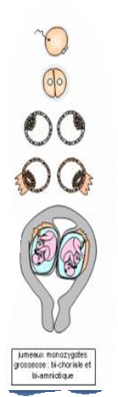

Slide 9
II. Grossesses gémellaires monozygotes
B. Jumeaux uniovulaires mono choriaux
a. di amniotiques
Division de l'embryon survient dans un délai supérieur à
2 jours et inférieur à 8 jours ( stade morula ou blastocyste et
avant la formation de l'amnios).
Chaque jumeau se développe dans une cavité amniotique.
Il y a une seule masse placentaire avec un seul chorion.
Ce type de gémellité représente 70 % des grossesses
gémellaires monozygotes.

Slide 10
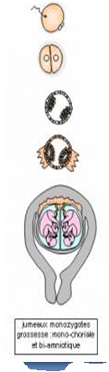

Slide 11
II. Grossesses gémellaires monozygotes
B. Jumeaux uniovulaires mono choriaux
b. mono amniotiques
La division de l'embryon survient dans un délai supérieur à 7 jours et inférieur à 14 jours (stade dis emb didermique).
Les deux jumeaux se développent dans une cavité amniotique unique.
Il existe une seule masse placentaire
Si la séparation survient au 12ème ou 13^{ème:}
une seule vésicule ombilicale et un seul cordon bifurqué vers les deux jumeaux séparés.
Si la séparation survient avant le 12ème jour :
Deux vésicules ombilicales et deux cordons.
Ce type de gémellité représente 1 à 2 % des grossesses
gémellaires monozygotes.

Slide 12
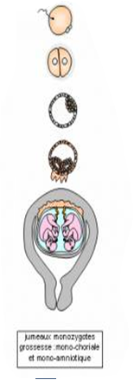

Slide 13
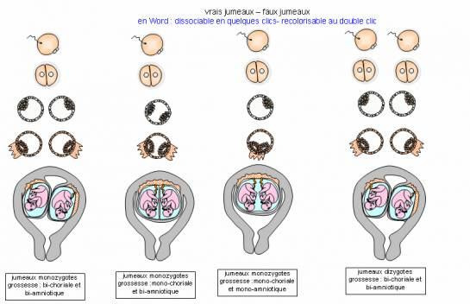

Slide 14
LES TROUBLES DU DÉVELOPPEMENT
Anomalies morphologiques et constitutionnelles
Anomalies de position d'un ou de plusieurs organes
Hétérotaxie: mauvais placement des organes internes,
pairs ou non, dans le thorax et/ou la cavité abdominale
par rapport à un axe de symétrie droite/gauche.
situs inversus ou situs totalis: inversion complète
des organes internes « en miroir »
Situs ambigus: inversion partielle
Dextrocardie: inversion de la pointe du cœur

Slide 15
Etats d'intersexualité
Discordances existant entre le sexe phénotypique et le sexe
génétique.
Dysgénésies gonadiques: insuffisance du développement
ou l'absence des gonades
Pseudo-hermaphrodisme féminin: présence d'ovaires
avec ambigüité des organes génitaux externes
Pseudo-hermaphrodisme masculin: présence de
testicules avec des organes génitaux externes ambigus
Hermaphrodisme vrai: coexistence de structure ovariennes
et testiculaires, associées, non fonctionnelles,
parfois réunies en un seul organe décrit sous le nom
d'ovotestis.
.

Slide 16
Hémitéries
Anomalies de nombre: en plus ou en moins
Organes uniques: utérus
Organes doubles : poumons
Organes multiples : vertèbres
Parties d'organe : hépatique
Anomalies de structure
des organes très divers peuvent présenter :
des soudures anormales ; par ex

Slide 17
Monstruosités: monstres unitaires et monstres doubles
L
Les monstres unitaires:
Cœlosomie : défaut de la fermeture la paroi abdominale
ventrale ectro-ptychie.
Symélie : disparition des structures pelviennes et
périnéales (anus, rectum, organes génitaux et urinaires)
avec rapprochement et fusion des membres inférieurs
pour former un membre inférieur unique sirène.
Otocéphalie : non-migration des oreilles.
Celles-ci restent au niveau des joues, ou selon les cas,
au centre du bas du visage: L'édocéphalie: réunion
des deux oreilles sous la tête, et l'absence de la
bouche (astomie).
Cyclopie : fusion des deux orbites et existence
d'un seul globe oculaire médian

Slide 18
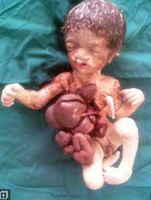
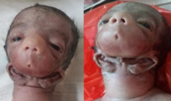
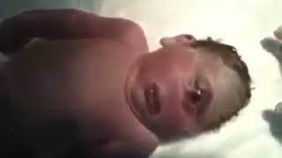
Coelosomie Symélie Otocéphalie
Cyclopie

Slide 19
Les monstres doubles:

Slide 20
CONSEQUENCES DES GROSSESSES GÉMELLAIRES SUR
LE DEVELOPPEMENT FŒTAL
Complications non spécifiques (communes à tous les types
de jumeaux)
La prématurité
Représente la première grande complication des GG.
Environ 50 % des patientes accouchent avant 37 semaines
d’aménorrhée.
les naissances entre 26 et 30 semaines 10 fois plus fréquentes
Les conséquences:
le risque de mortalité néonatale.
le risque de handicap.

Slide 21
Complications non spécifiques (communes à tous les types
de jumeaux)
La prématurité
Il existe une relation entre la prématurité et la zygosité.
Les grossesses dizygotes dichoriales ont le taux de
prématurité le plus bas (34,2 %).
Les grossesses monozygotes monochoriales ont le taux de
prématurité le plus élevé (51 %).

Slide 22
Le retard de la croissance intra-utérine
Le retard de croissance intra-utérin (RCIU) aboutit à un poids
de naissance trop faible.
Environ 1 jumeau sur 2 est hypotrophe car son poids de
naissance est situé au dessous du 10ème percentile
(le fœtus fait partie des 10 % des fœtus les plus petits pour un
même âge gestationnel).
On peut observer une discordance de croissance entre les
deux jumeaux.

Slide 23
Le retard de la croissance intra-utérin
On considère que cette hypotrophie relative est grave
lorsque le plus petit des deux jumeaux a un poids de naissance
inférieur de 15 % du poids de naissance du plus gros.
La mortalité périnatale est étroitement corrélée à la
discordance de croissance des 2 jumeaux.
Le retard de croissance intra-utérin est la deuxième cause
de mortalité périnatale et de morbidité.

Slide 24
B. Les complications spécifiques aux jumeaux monochoriaux
Le syndrome transfuseur-transfusé
Survient dans 15 % des GG monochoriales diamniotiques.
Deux jumeaux monozygotes peuvent naître avec des poids
très différents.
Cette différence est liée à un placenta qui n'est pas partagé
équitablement entre les deux jumeaux.
Ce syndrome résulte d'un déséquilibre du débit sanguin
entre les circulations des jumeaux.
Les échanges sanguins sont plus favorables à l'un au
détriment de l'autre.
Il y a un fœtus transfuseur (qui donne plus qu'il ne reçoit)
et un fœtus transfusé (qui reçoit plus qu'il ne redonne).
Le risque est la mort in utero du fœtus transfuseur.
Cette mort peut entraîner des complications chez le
jumeau survivant en particulier au niveau cérébral.

Slide 25
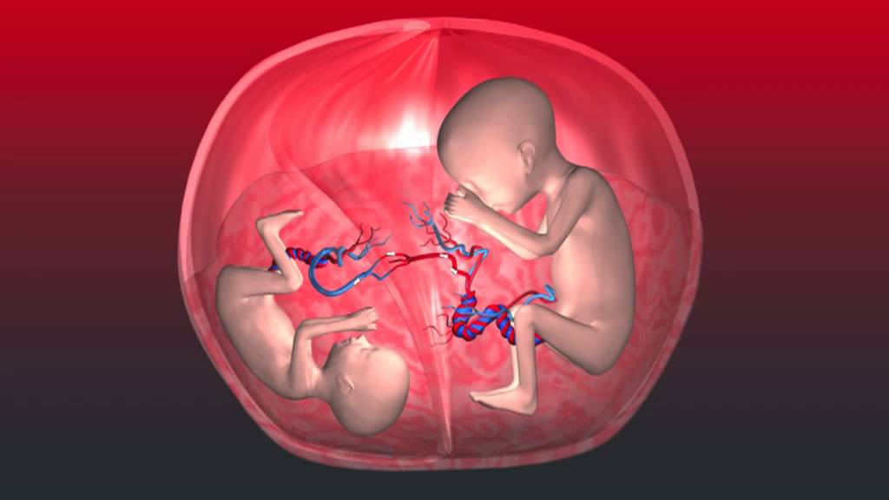
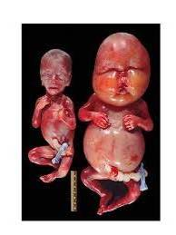
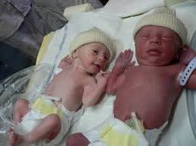
Jumeaux monochoriaux di-amniotiques
avec syndrome transfuseur-transfusé

Slide 26
Le jumeau acardiaque
séquence TRAP (twin-reversed arterial perfusion)
Acardius acranius
Masse acardiaque
Malformation observée le plus souvent chez les jumeaux
monochoriaux monoamniotiques.
Le jumeau acardiaque = pathologie sévère des GG monochoriales
Forme majeure et rare du syndrome transfuseur transfusé.
Absence de développement des structures cardiaques
+ malformations développementales et réductionnelles
chez le fœtus appelé masse acardiaque.
Le jumeau acardiaque
Il peut également manquer d'autres organes tels que la tête
ou les membre)
Ce dernier n'est jamais viable
Les complications touchant le jumeau transfuseur sont graves

Slide 27
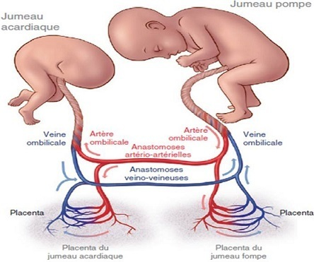
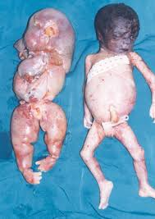
Jumeaux monochoriaux mono-amniotiques
fœtus acardiaque

Slide 28
Les jumeaux conjoints = Les monstres doubles:
2 aspects :
Les monstres doubles autosites
Les monstres doubles parasites
Les monstres doubles autosites = Les siamois :
Dédoublement incomplet de la ligne primitive et de
son pronlongement céphalique, Il existe trois formes:

Slide 29
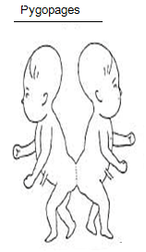
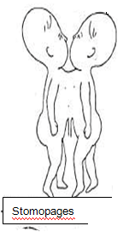
Monstres tératopages:
Unis dans le cas le plus simple dans la portion moyenne du tronc, au niveau du sternum ou dans la région fessière ; X ou H

Slide 30
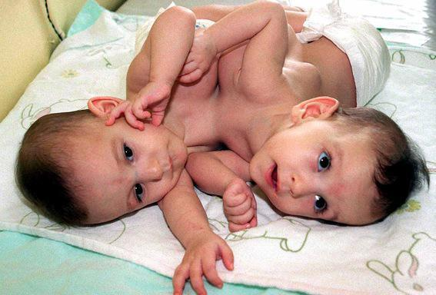
Jumeaux autosites tératopages (stemopages)

Slide 31
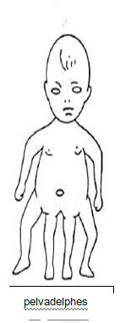
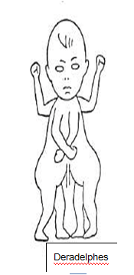
Monstres tératodelphes :
Unis dans leur région antérieure, éventuellement céphalique ; LAMBDA.
Pourvues d’une tête et de deux paires de membres inférieurs.

Slide 32
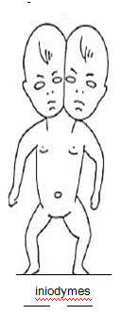
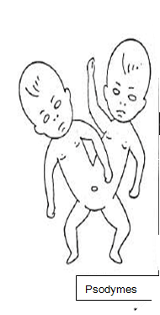
Monstres tératodymes :
Présentant une extrémité postérieure unique, y, deux têtes et éventuellement deux thorax séparés, qui se terminent sur une même partie inférieure.

Slide 33
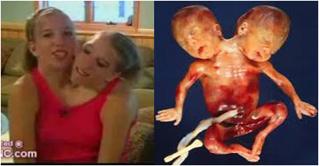
Jumeaux autosites tératodymes (atlodymes)

Slide 34
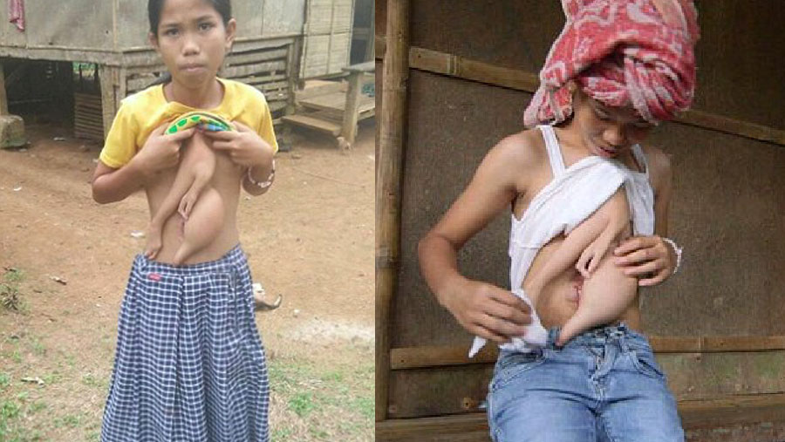
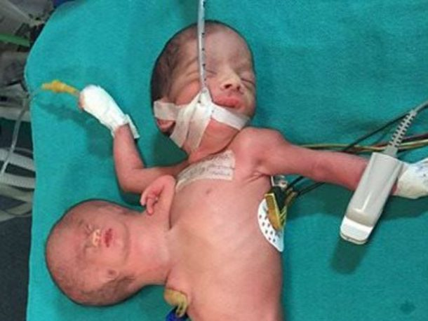
Les monstres doubles parasites :
se présentent le plus souvent comme des tumeurs
« embryonnaires » d'aspect et de nature variable
incluses dans un organisme qui peut être par ailleurs
d'aspect extérieur normal.
ex: fœtus in fœtu

Slide 35
Facteurs tératogènes
facteurs responsables de malformations primaires
Anomalie de nombre des chromosomes:
trisomie 21 syndrome de Down caractérisé par des
malformations multiples chez le même individu.
Anomalie de structure des chromosomes:
certaines délétions sont responsables de malformations
de même que des anomalies de recombinaison qui
peuvent modifier le patrimoine génétique.

Slide 36
facteurs responsables de malformations secondaires
facteurs exogènes, liés à l'environnement ou au milieu
maternel
Facteurs généraux : Hyperthermie ; Malnutrition….
Facteurs infectieux et parasitaires : Virus de l'herpès,
de la rubéole …..
Toxiques: Dérivés du brome, sels de plomb…
Médicaments:
Hormones (hormones thyroïdiennes),
Antibiotiques (tétracyclines)
Médicaments neurotropes : thalidomide
Anti vitamines.

